Slide 1
Особенности работы с текстом при выполнении заданий по читательской грамотности
Шейкина Светлана Анатольевна
учитель начальных классов

Slide 2
Ученик начальной школы должен уметь:
находить и извлекать информацию из прочитанного текста;
интегрировать (связывать) и интерпретировать (толковать) прочитанное;
осмысливать и оценивать прочитанное;
соотносить прочитанную информацию с собственным опытом и прочими знаниями.
Тексты бывают простые и сложные, сплошные и несплошные (где часть данных представлена в таблицах и инфографике), разных жанров ( отрывок из романа, техническая инструкция, новостная заметка, научная статья, пост в блоге и так далее). Естественно, для работы с ними нужен разный уровень читательской грамотности.

Slide 3
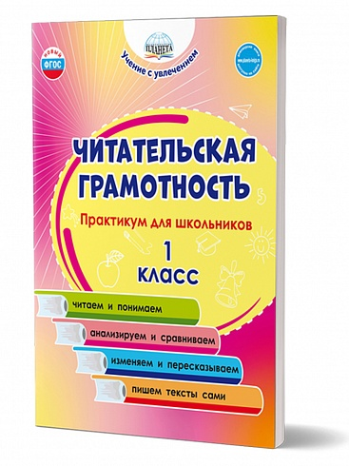
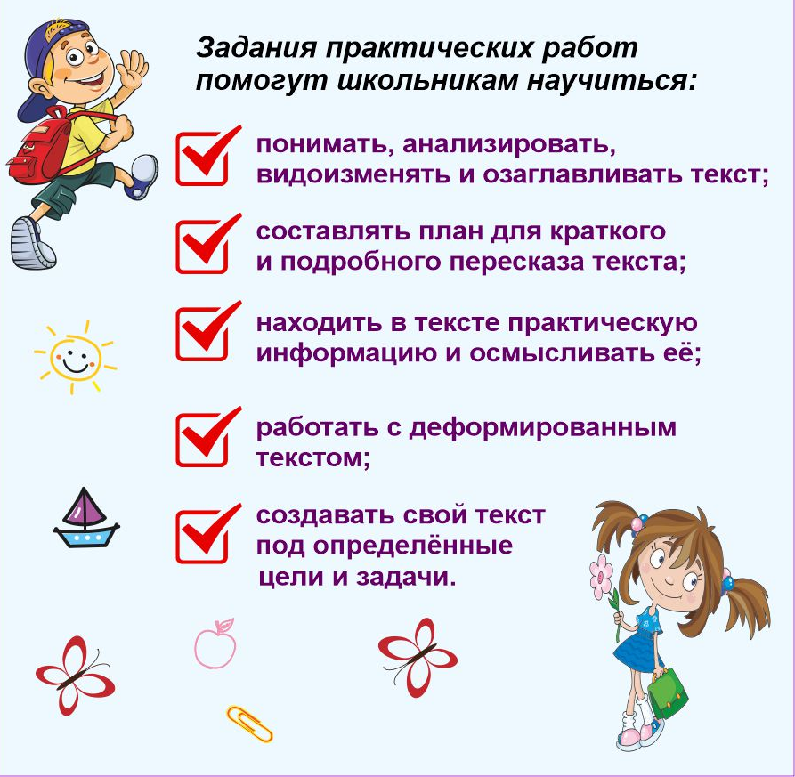

Slide 4
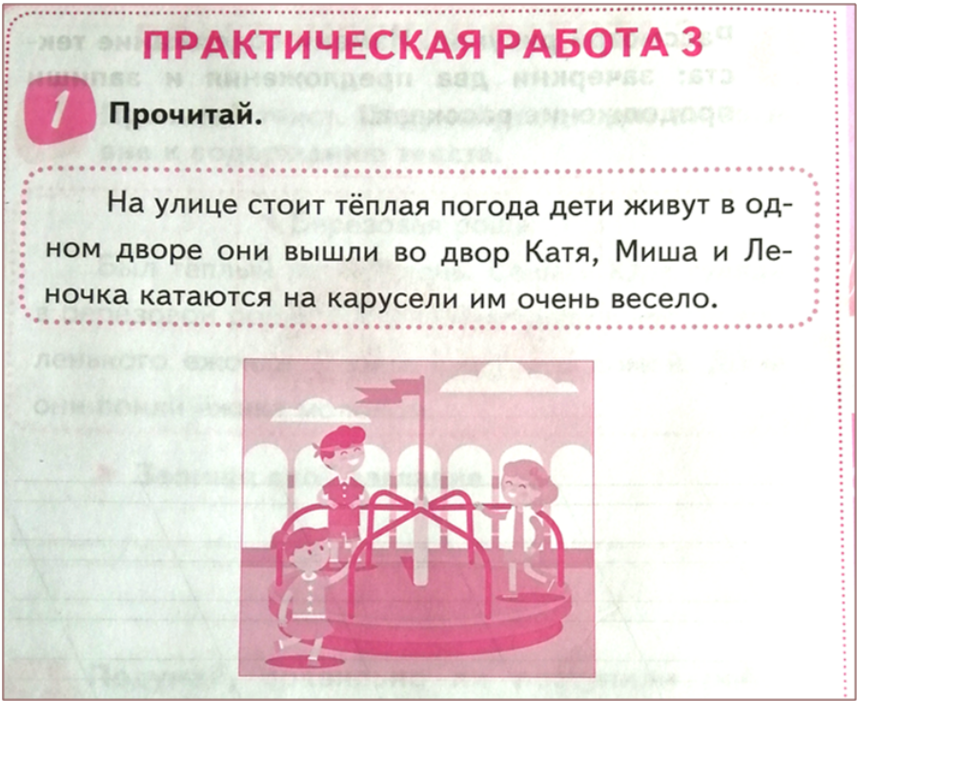
РАБОТА С ТЕКСТОМ
Что не так?
Делим текст
на предложения
Соотносим текст и
иллюстрацию

Slide 5
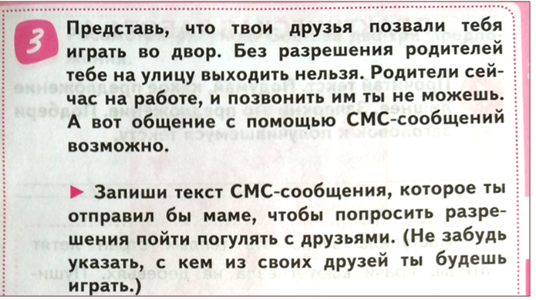
СОЗДАЁМ СВОЙ ТЕКСТ
ПОД ОПРЕДЕЛЕННЫЕ ЦЕЛИ И ЗАДАЧИ

Slide 6
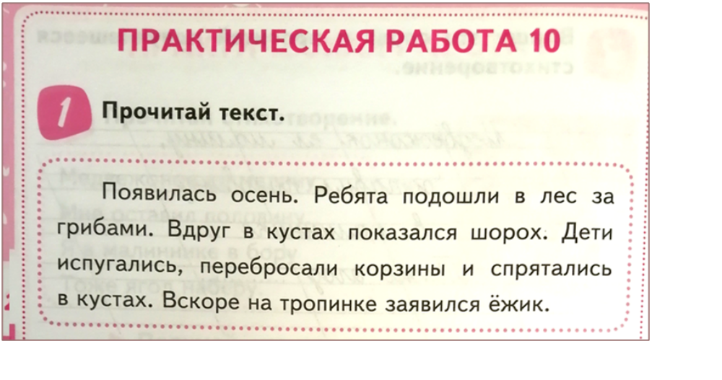
РАБОТА С ТЕКСТОМ
Что не так?
Соотносим текст и иллюстрацию.
Редактируем текст. (Делаем правки в печатном тексте.)

Slide 7
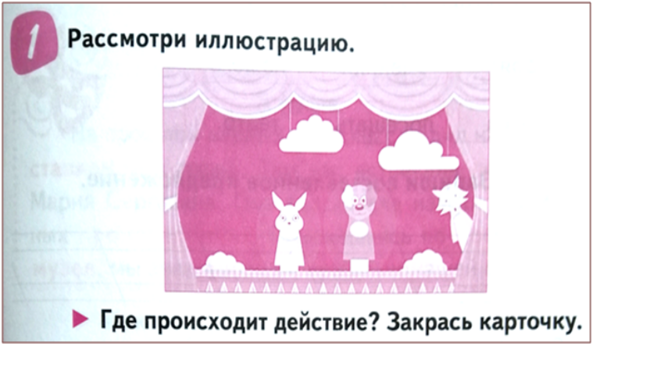
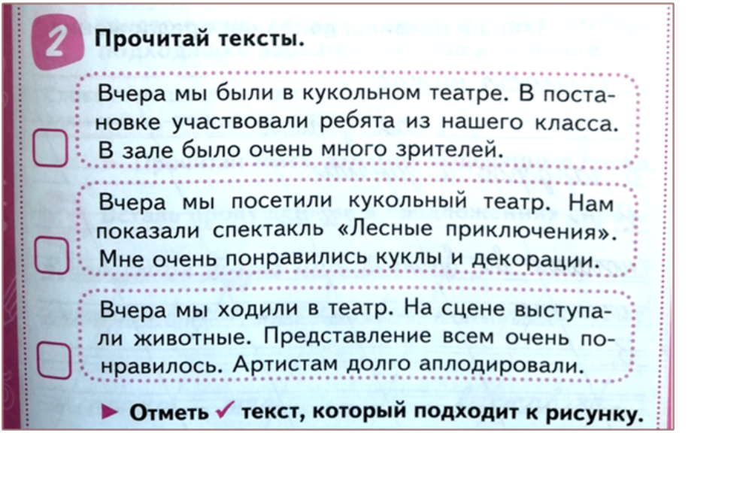
Соотносим иллюстрацию
и событие.
Анализируем текст
Что не так?

Slide 8
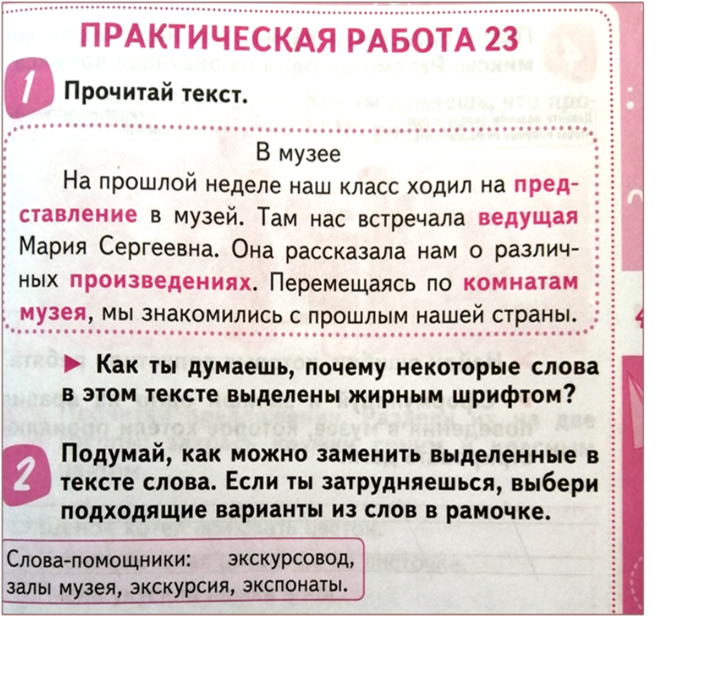
РАБОТА С ТЕКСТОМ
Что не так?
Уточняем значения слов.
Редактируем текст.

Slide 9
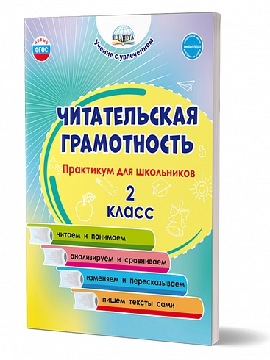
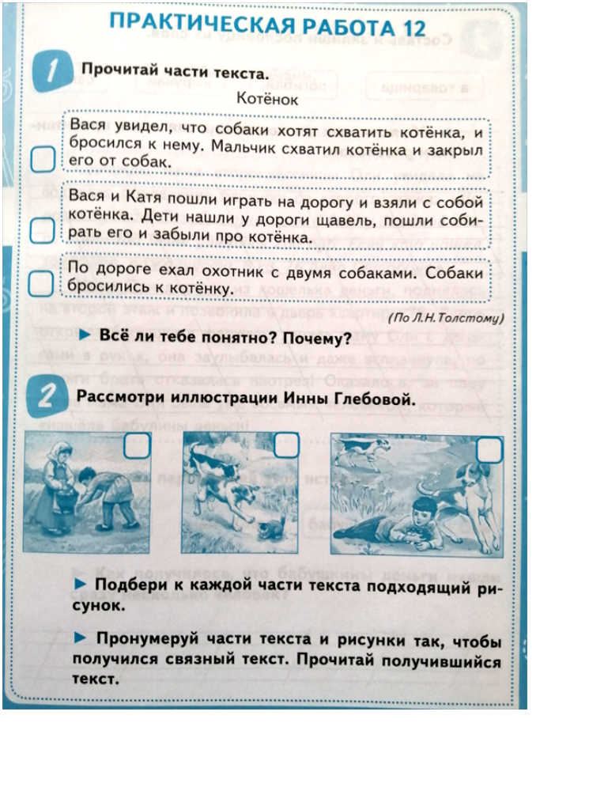
РАБОТА С ТЕКСТОМ
Что не так?
Анализируем прочитанное.
Соотносим текст и рисунки.
Устанавливаем последовательность частей.

Slide 10
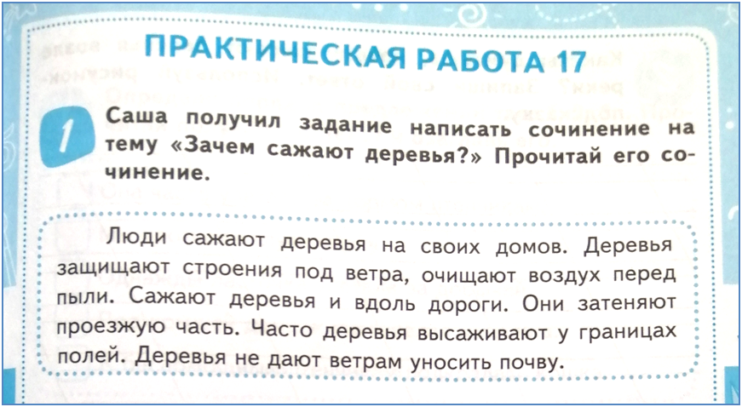
РАБОТА С ТЕКСТОМ
Что не так?
Анализируем прочитанное.
Редактируем текст.

Slide 11
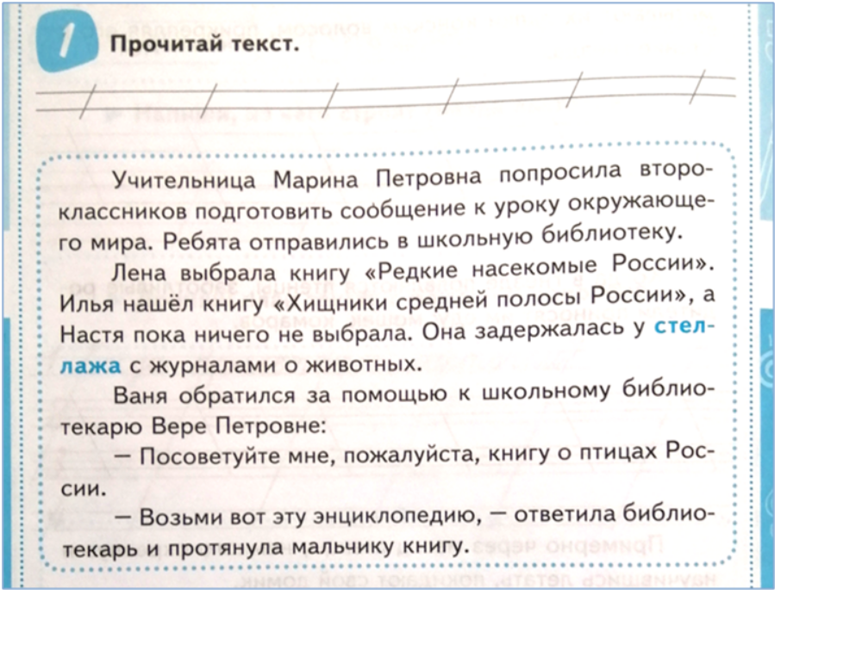
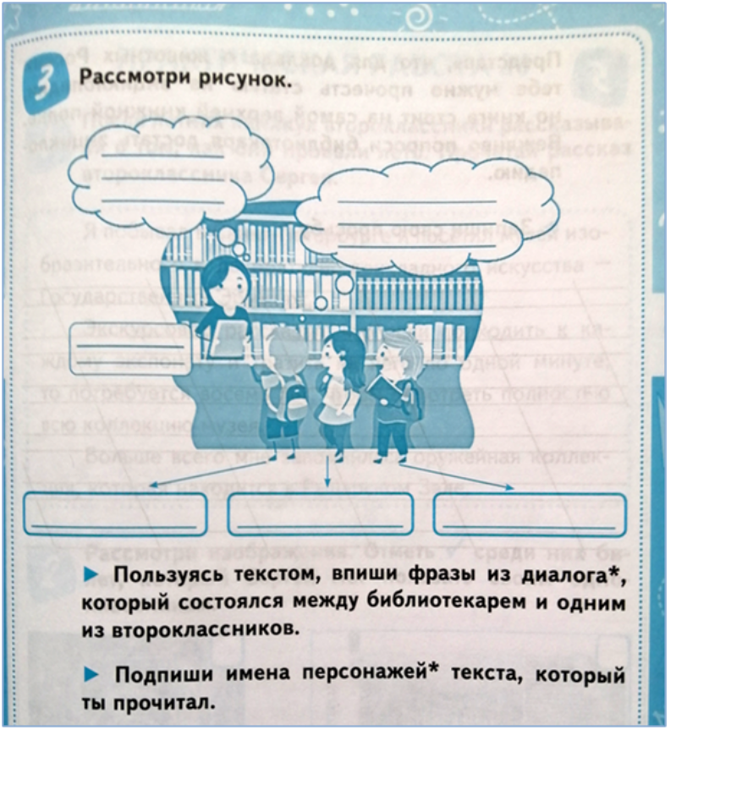
РАБОТА С ТЕКСТОМ
Выбираем информацию.
Устанавливаем соответствие.

Slide 12
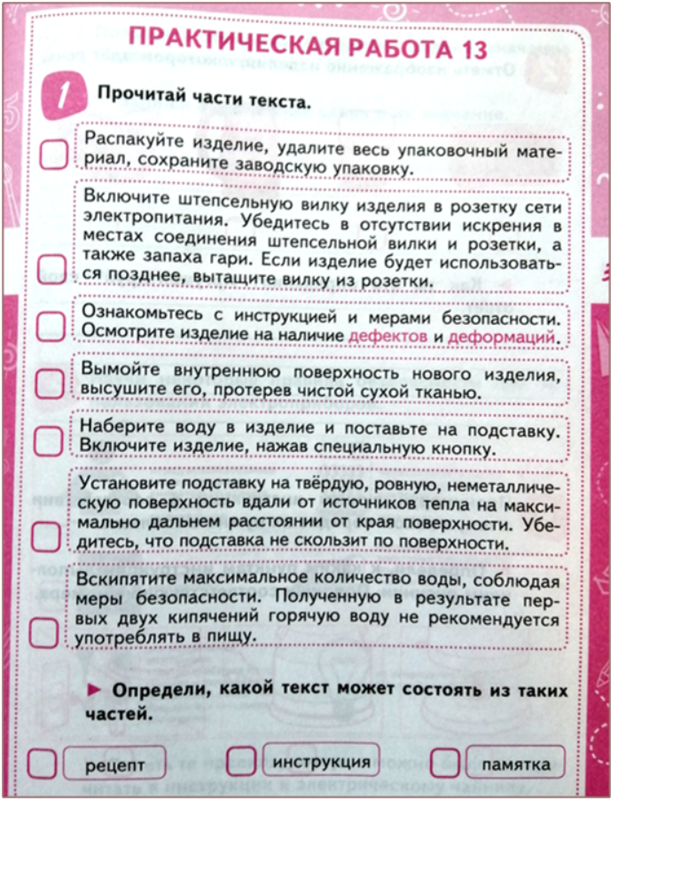
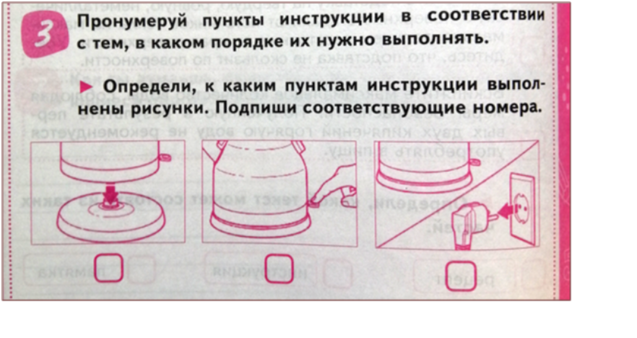
Анализируем жанровые и стилистические особенности текста.
Выявляем различия между разными видами текста.
Аргументируем свой выбор.

Slide 13
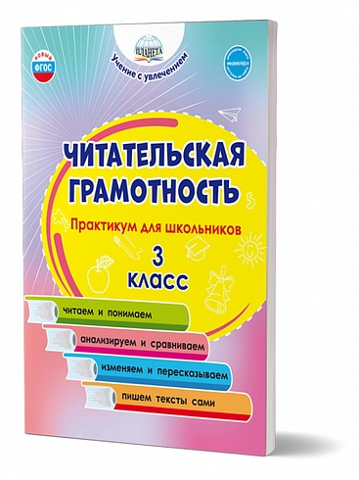
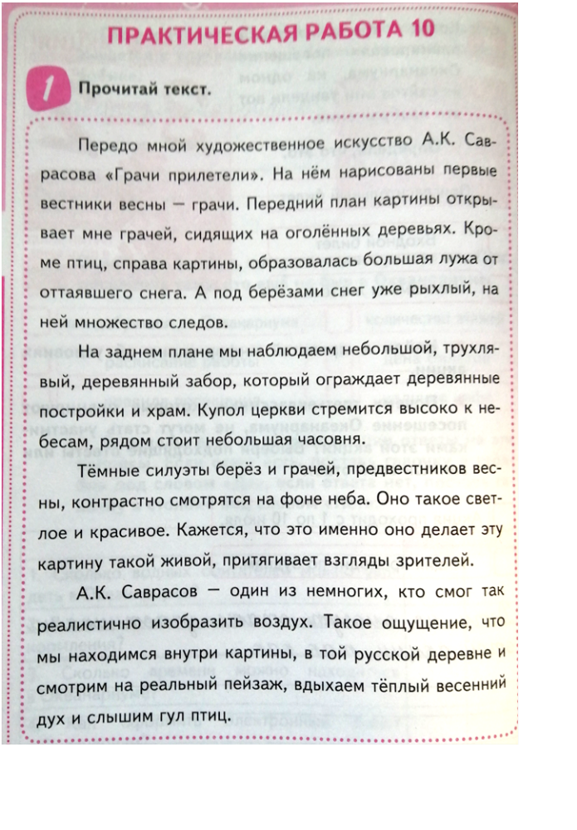
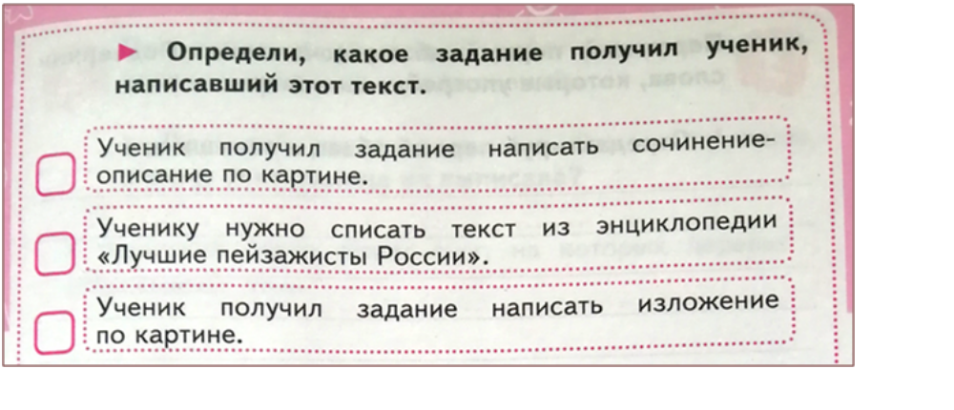
Знакомимся с текстом
Выясняем, зачем был написан этот текст.
Аргументируем свой выбор.

Slide 14
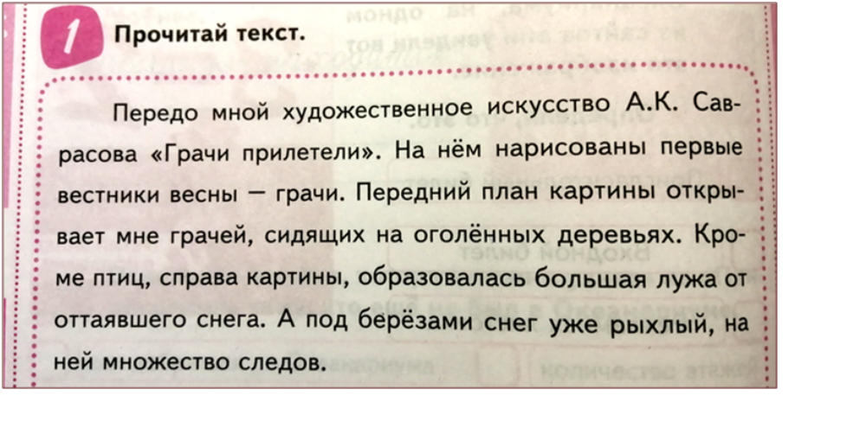
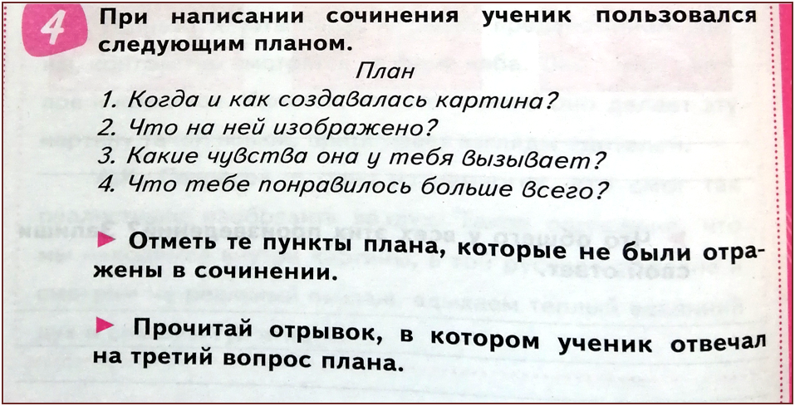
РАБОТА С ТЕКСТОМ
Что не так?
Редактируем текст.

Slide 15
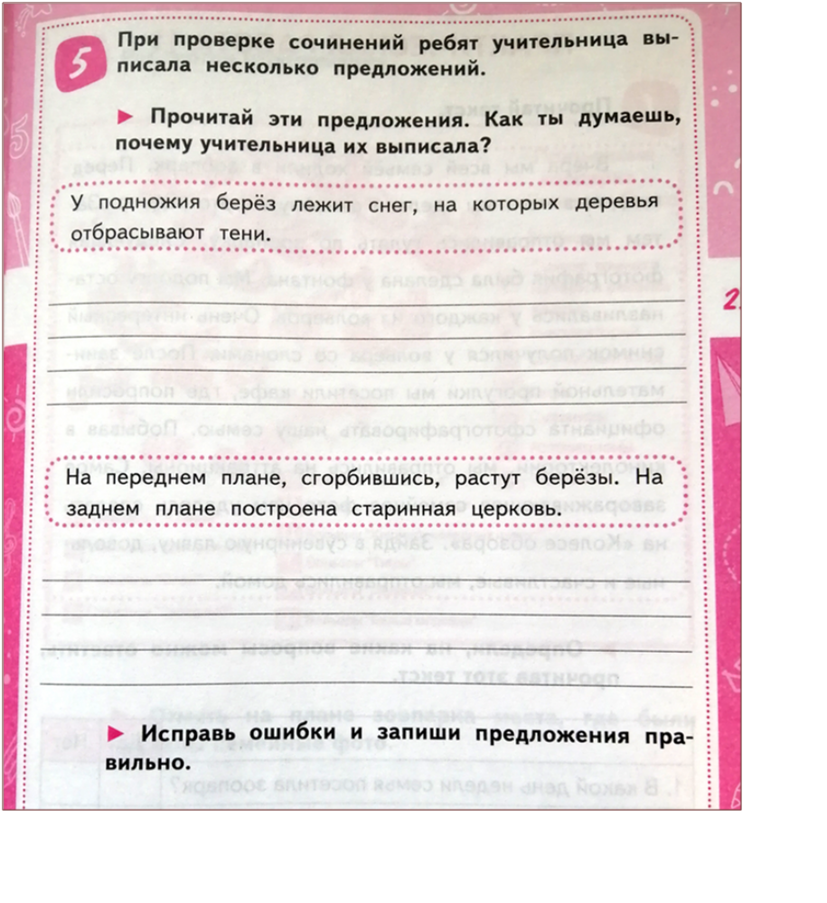
Что не так?

Slide 16
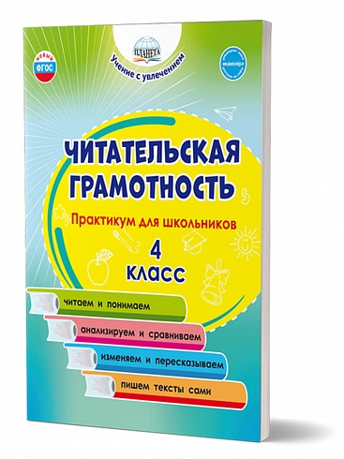
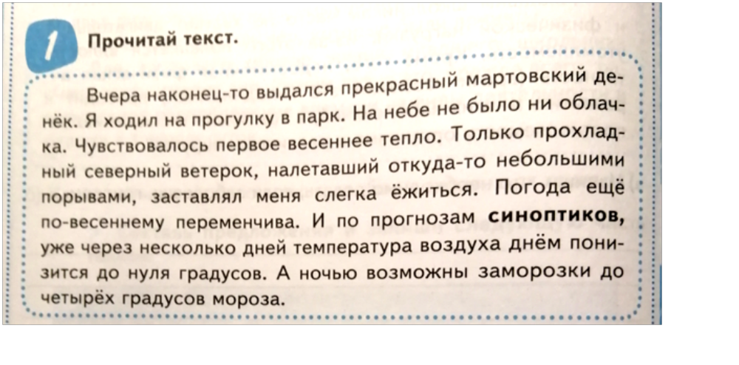
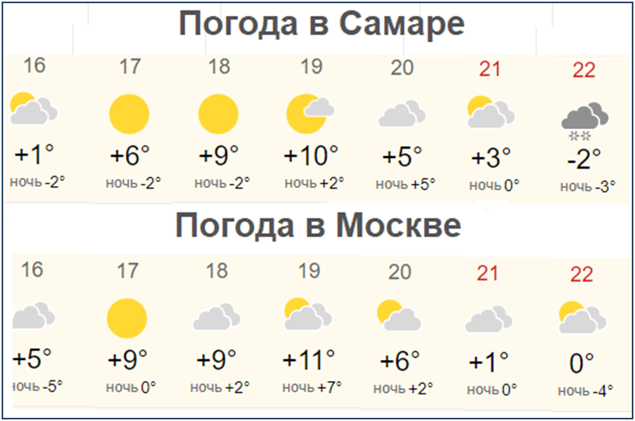
Выбираем нужную информацию.
Определяем дату события.

Slide 17
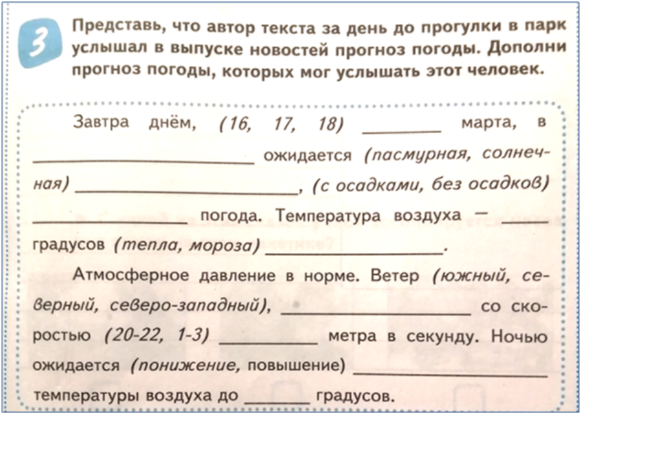
РАБОТА С ТЕКСТОМ

Slide 18
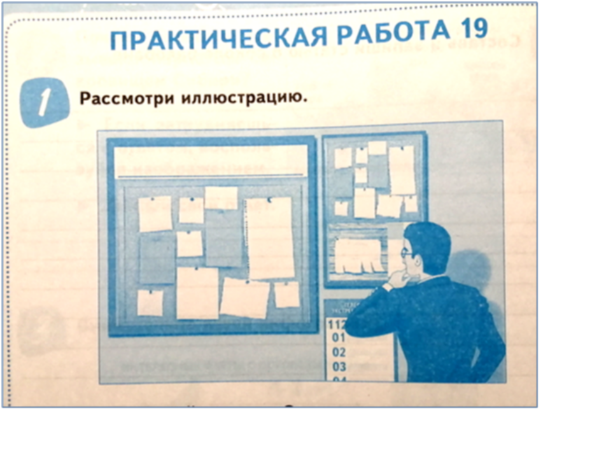
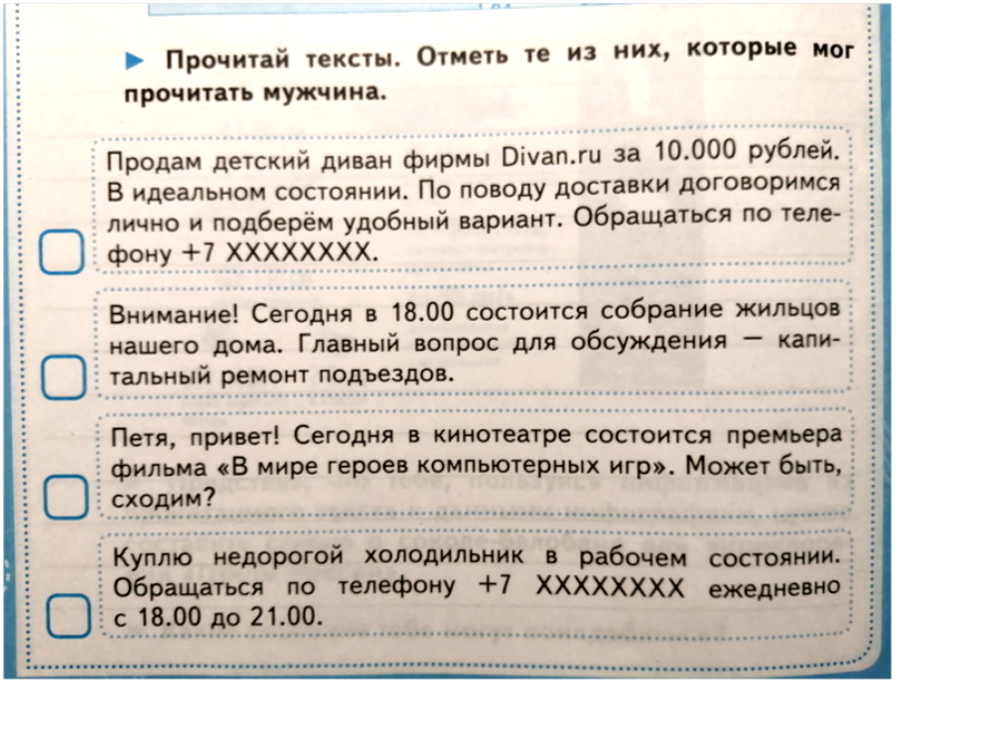
Анализируем ситуацию.
Анализируем прочитанное.

Slide 19
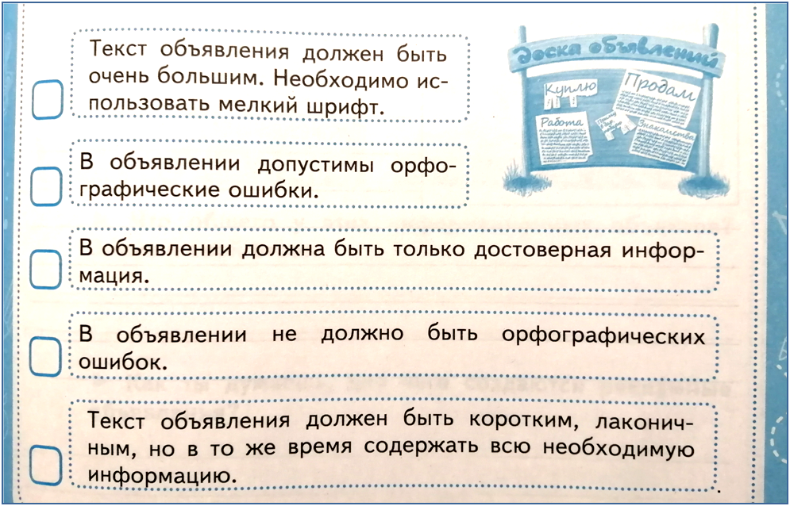
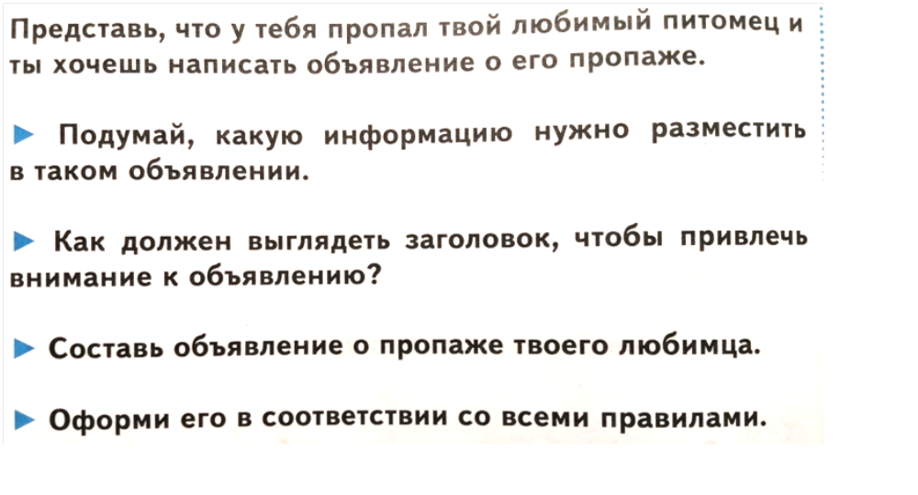
Формулируем
правила.
Применяем в
жизненной ситуации.

Slide 20
РАБОТА С ТЕКСТОМ
Что не так?
Анализируем прочитанное.
Редактируем текст.

